Slide 1
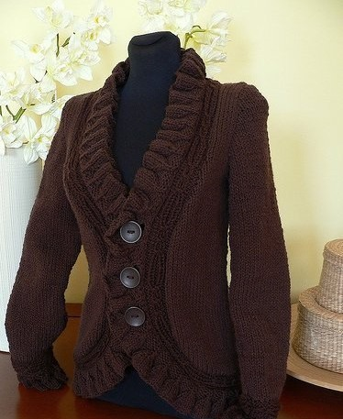
ВЯЗАНЫЙ ЖАКЕТ

Slide 2
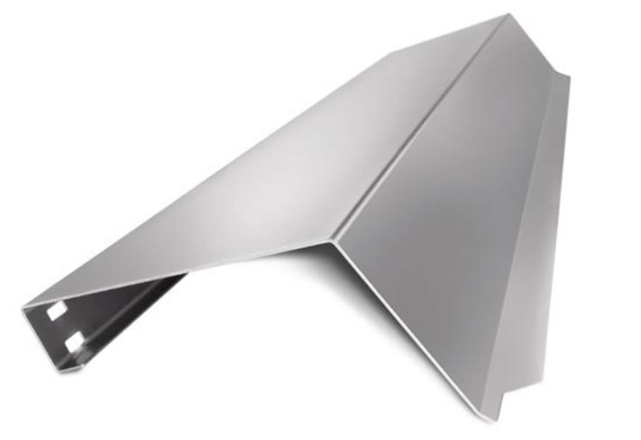
ИЗОГНУТАЯ ЖЕСТЬ

Slide 3

ЮЖНЫЙ ЗАКАТ

Slide 4
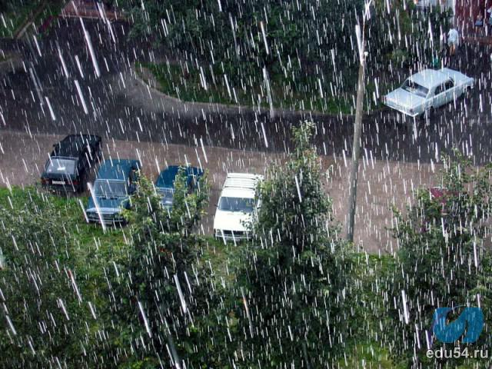
ЗАТЯЖНОЙ ДОЖДЬ

Slide 5
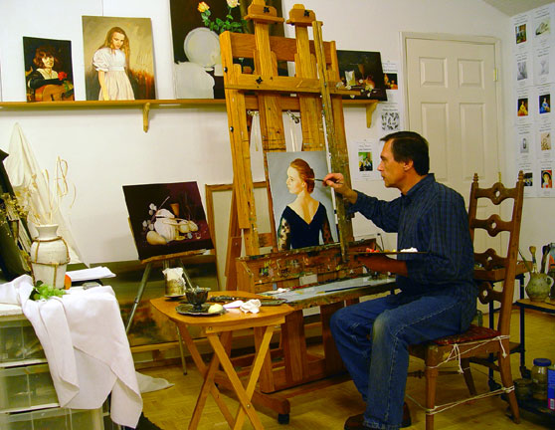
ЗНАКОМЫЙ ХУДОЖНИК

Slide 6

СНЕЖНЫЕ УЗОРЫ

Slide 7
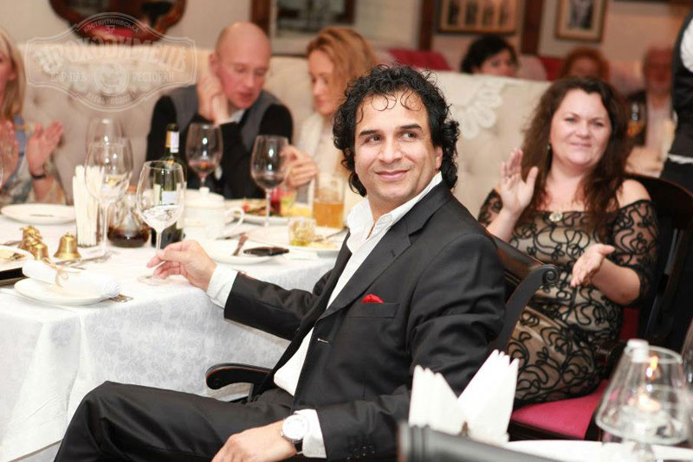
ЗВАНЫЙ УЖИН

Slide 8
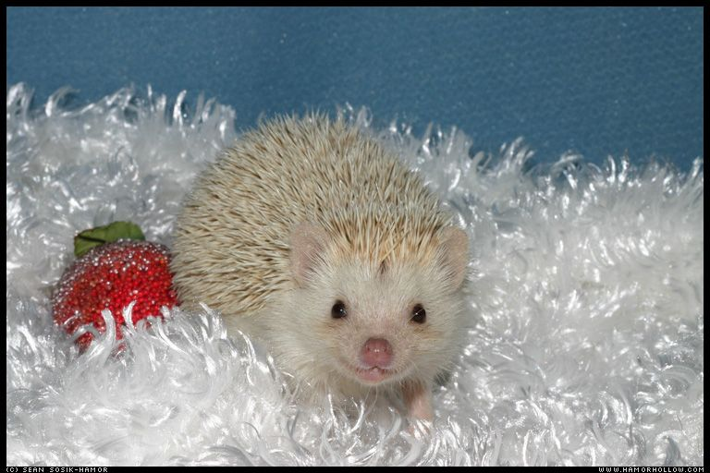
ЗАБАВНЫЙ ЕЖИК

Slide 9
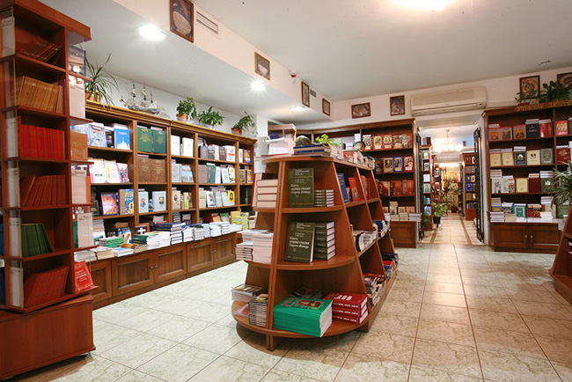
КНИЖНЫЙ МАГАЗИН

Slide 10
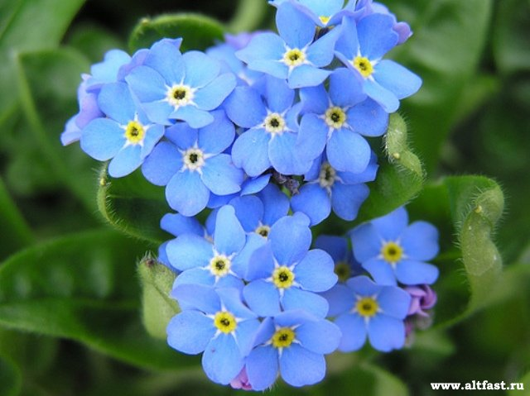
НЕЖНЫЕ НЕЗАБУДКИ

Slide 11
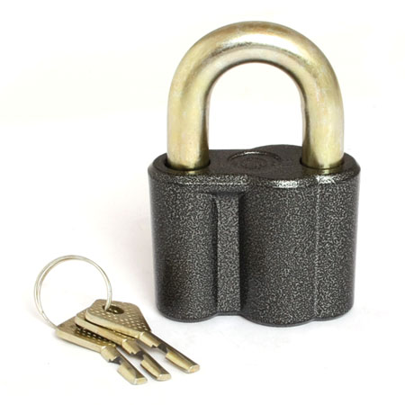
ЖЕЛЕЗНЫЙ ЗАМОК

Slide 12

ДОРОЖНЫЙ ЗНАК

Slide 13
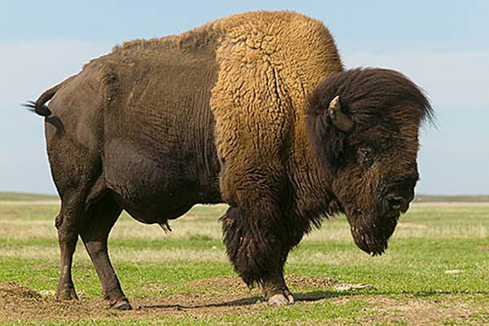
БИЗОН – ДИКОЕ ЖИВОТНОЕ.

Slide 14
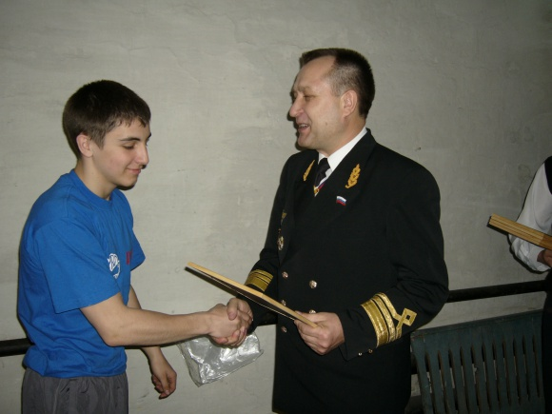
ЖЕНЯ ЗАСЛУЖИЛ НАГРАДУ.

Slide 15
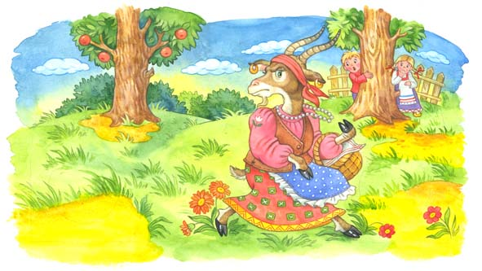
КОЗА БЕЖИТ К ЛУЖЕ.

Slide 16
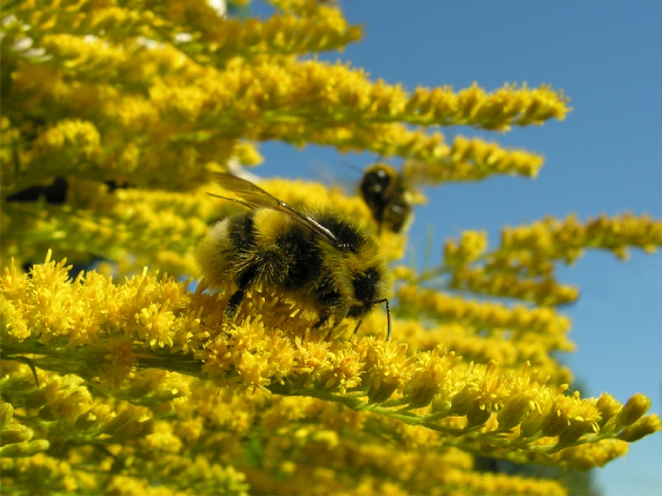
НАД МИМОЗАМИ ЖУЖЖАТ ЖУКИ.

Slide 17
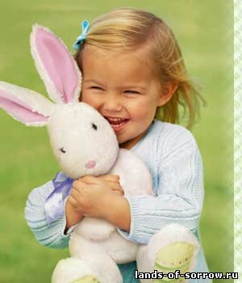
У ЖЕНИ – ЗАБАВНЫЙ ЗАЙЧОНОК.

Slide 18
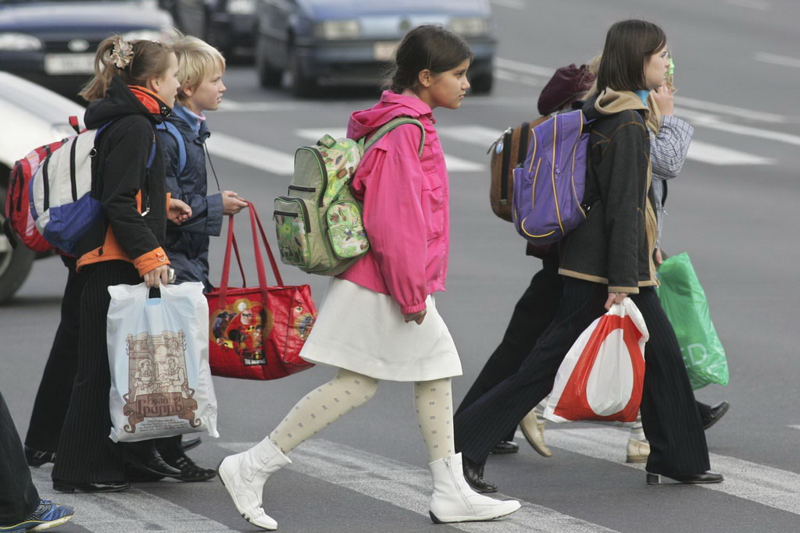
ДЕТИ ИДУТ В КНИЖНЫЙ МАГАЗИН.

Slide 19
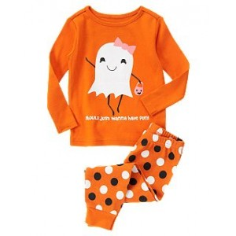
НА ПИЖАМЕ У ЖЕНИ – МЕДУЗА.

Slide 20
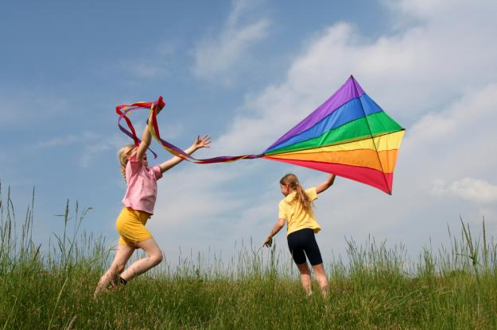
ЗОЯ БЕЖИТ ЗА БУМАЖНЫМ ЗМЕЕМ.

Slide 21
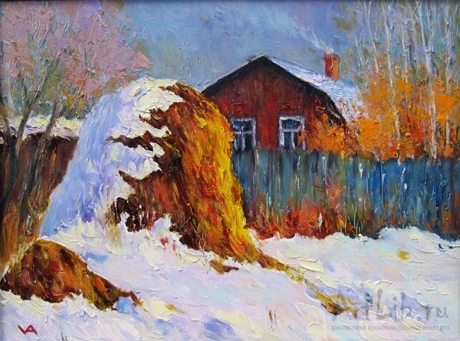
У ИЗБЫ СТОИТ СТОЖОК СЕНА.

